Slide 1

FISA Records : une boutique vinyle sur AWS
Projet AWS FISA 2026 · Infrastructures cloud et virtualisation
Victor · Arnaud · Cédric
Notes:
VICTOR (~30 s). Présentation du groupe et du sujet : une boutique en ligne de vinyles, construite uniquement avec des services managés AWS, automatisée avec Terraform et dimensionnée pour rester dans le Free Tier. Annoncer le plan : Victor = besoin + architecture, Arnaud = calcul, flux de commande, disponibilité, Cédric = sécurité, coûts, bilan.

Slide 2







Chaque exigence du client a sa brique AWS
Parcourir le catalogue
CloudFront + S3 (site) · API sur ECS · DynamoDB
Démo express (≈ 30 s)
Commander un ou plusieurs produits
Boutique : parcourir, ajouter au panier, commander
Suivi de commande mis à jour en temps réel
Back office : la commande arrive dans « To pack » avec son bon de préparation
Packed → Shipped : le client voit la timeline avancer
Transaction DynamoDB : commande + stock en une fois
Confirmation en temps réel
Réponse API immédiate + email via SNS / SES
Audit et reporting
DynamoDB Streams → Lambda → S3 partitionné par date
Traitement interne (emballage, expédition)
SNS → SQS → Lambda (bon de préparation) + back office
Terraform, Free Tier, haute dispo
On montre le site, puis on passe à la technique.
Une seule stack Terraform · ~0 € · 2 zones de dispo
Notes:
VICTOR (~1 min 30, démo comprise). Lire rapidement le tableau : chaque exigence de l'énoncé est couverte par un service précis. Puis basculer sur le navigateur pour une démo de 30 secondes maximum : passer une commande sur la boutique, montrer le suivi, ouvrir le back office (commande dans To pack avec son bon de préparation), la passer en Packed puis Shipped. Ne pas s'attarder sur l'interface : l'énoncé demande de se concentrer sur les services AWS.

Slide 3
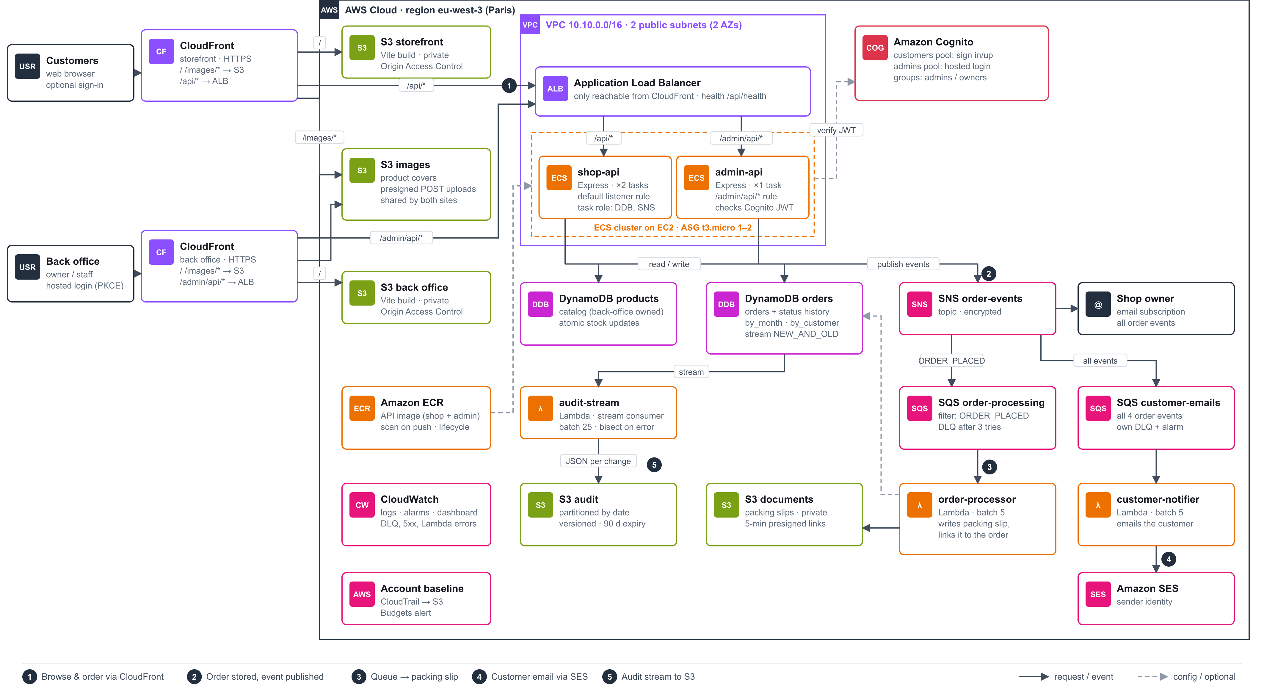
Architecture : une seule stack Terraform, région Paris
Notes:
VICTOR (~1 min 30). Suivre les numéros du schéma. (1) Le client passe par CloudFront : le site statique vient de S3, /api/* part vers l'ALB puis vers les conteneurs ECS. Le back office a sa propre distribution CloudFront et son propre service ECS (admin-api), protégé par Cognito. (2) La commande est écrite dans DynamoDB et un événement est publié sur SNS. (3) SQS + Lambda génèrent le bon de préparation. (4) Une autre file envoie les emails clients via SES. (5) Le stream DynamoDB alimente l'audit dans S3. Tout est décrit en Terraform : environ 130 ressources créées en un seul terraform apply (~10 min). Passer la parole à Arnaud.

Slide 4




Machines virtuelles et serverless, chacun à sa place
L'énoncé demandait deux solutions (VM et serverless). Nous les avons combinées en une seule stack hybride.
ECS sur EC2 : la partie « VM »
Lambda : la partie serverless
Quoi : shop-api ×2 et admin-api ×1 (Node.js / Express, Docker) sur des t3.micro
Pourquoi : Répondre aux utilisateurs : toujours allumé, scale horizontal derrière l'ALB
Quoi : 3 fonctions : bon de préparation, emails clients, audit
Pourquoi : Réagir aux événements : rafales, aucun coût au repos
Pas de démarrage à froid, latence stable
0 € quand il n'y a pas de commande
Même image Docker en local et sur AWS
Scale automatique, rien à administrer
750 h t3.micro gratuites par mois
Retries + file DLQ intégrés
Instances EC2 à maintenir et patcher
Démarrage à froid sur la 1re requête
Capacité à dimensionner (1 Go de RAM)
15 min max par exécution
Ajouter une instance prend des minutes
Debug réparti sur plusieurs services
Notes:
ARNAUD (~1 min 15). Expliquer le choix : plutôt que deux architectures séparées, on utilise chaque modèle là où il est le meilleur. Les API qui répondent aux clients tournent en conteneurs sur des instances EC2 (ECS), car elles doivent être toujours disponibles et rapides. Le traitement asynchrone (bon de préparation, emails, audit) est en Lambda, car il est déclenché par des événements et ne coûte rien au repos. Pourquoi ECS sur EC2 et pas Fargate : Fargate n'a pas de Free Tier.

Slide 5
Une commande, de bout en bout : un modèle événementiel
1
2
3
4
5
Commande
Transaction
Événement
Traitement
Audit
Navigateur → CloudFront → ALB → shop-api (ECS)
DynamoDB : commande + stock décrémenté, atomique (409 si rupture)
SNS publie ORDER_PLACED, le client reçoit sa confirmation tout de suite
SQS → Lambda : bon de préparation écrit dans S3
DynamoDB Stream → Lambda → S3 versionné, partitionné par date
Découplage
Fiabilité
Streaming
SNS filtre les messages : seuls les ORDER_PLACED vont dans la file de préparation, les autres événements partent vers les emails.
3 tentatives puis dead-letter queue + alarme CloudWatch : aucune commande perdue en silence.
Kafka / MSK demandé « si possible » : remplacé par DynamoDB Streams, même principe, 0 €.
Notes:
ARNAUD (~1 min 30). Dérouler les 5 étapes. Insister sur deux points techniques : (a) la commande et la sortie du stock sont une seule transaction DynamoDB, donc pas de survente possible ; les changements de statut (ORDERED → PACKED → SHIPPED) sont des écritures conditionnelles, deux admins ne peuvent pas se marcher dessus. (b) Le client a sa confirmation immédiatement : tout le reste est asynchrone via SNS/SQS. Pour le streaming : MSK coûte plusieurs centaines de dollars par mois, DynamoDB Streams fait le même travail gratuitement pour notre volume.

Slide 6
Haute disponibilité et élasticité
Quand une tâche tombe
2
2
Le health check /api/health échoue, l'ALB retire la cible
ECS relance automatiquement une tâche de remplacement
Un déploiement raté est annulé (circuit breaker + rollback)
Démontré par le script tests/failover.sh
zones de disponibilité (eu-west-3a / 3b)
tâches shop-api derrière l'ALB en permanence
1 → 2
60 %
Multi-AZ par nature
DynamoDB, S3, SQS, SNS, Lambda et CloudFront : rien à configurer.
instances t3.micro, ajoutées par le capacity provider
de CPU : cible de l'auto scaling des tâches (jusqu'à 4)
Limite : 1 seule instance EC2 par défaut (Free Tier). asg_min_size = 2 pour la vraie HA multi-AZ.
Notes:
ARNAUD (~1 min). Les chiffres clés. Expliquer ce qui se passe si un conteneur plante : l'ALB arrête de lui envoyer du trafic, ECS en relance un autre ; on l'a testé avec tests/failover.sh. Être honnête sur la limite : pour rester gratuit, une seule instance EC2 tourne par défaut, donc les deux tâches sont sur la même machine ; une variable Terraform suffit pour passer à deux instances dans deux zones. Passer la parole à Cédric.

Slide 7






Sécurité : une défense en profondeur
Identité
IAM moindre privilège
Réseau
2 pools Cognito séparés (clients / équipe), groupes admins et owners, JWT vérifié à chaque appel
1 rôle par Lambda, rôle de tâche distinct de l'instance, IMDSv2 (hop limit 1)
ALB joignable uniquement depuis CloudFront (prefix list), instances seulement depuis l'ALB, pas de SSH
Données
Audit
Conteneurs
Buckets S3 privés derrière OAC, liens présignés 5 min, chiffrement EBS / SQS / SNS
CloudTrail sur tous les appels API, historique des commandes versionné dans S3
Scan des images ECR au push, tags immuables, uploads limités à 5 Mo (JPG / PNG / WebP)
Notes:
CÉDRIC (~1 min 15). Le thème sécurité représente 30 % de la certification. Six couches : identité (Cognito, un pool clients et un pool équipe, un client ne peut jamais appeler l'API admin), IAM au moindre privilège, réseau verrouillé (on ne peut pas contourner CloudFront pour taper directement l'ALB), données privées et chiffrées, audit avec CloudTrail, et sécurité des conteneurs avec le scan ECR.

Slide 8
Coût : des choix guidés par le Free Tier
Notre choix | Au lieu de | Pourquoi
ECS sur EC2 t3.micro | Fargate | 750 h gratuites, Fargate n'a pas de Free Tier
Sous-réseaux publics + security groups | NAT Gateway | Évite ~35 $ / mois
DynamoDB provisionné 5 RCU / WCU | RDS, DynamoDB à la demande | Toujours gratuit jusqu'à 25 RCU / WCU
DynamoDB Streams | Amazon MSK (Kafka) | MSK : plusieurs centaines de $ / mois
Adresses *.cloudfront.net | Route 53 + domaine | Aucun coût de domaine
Logs 7 jours, Container Insights off | Rétention par défaut | Reste sous les quotas CloudWatch
≈ 0 €
pour la quasi-totalité des services, couverts par le Free Tier
0,25 $ / jour
la seule vraie dépense : l'IPv4 publique de l'ALB. Budget à 1 $ avec alertes à 80 % et 100 %.
Notes:
CÉDRIC (~1 min). Le budget est un critère d'évaluation. Chaque ligne du tableau est un arbitrage conscient : on a remplacé les services payants par un équivalent gratuit. La seule dépense réelle est l'adresse IPv4 publique de l'ALB, environ 25 centimes par jour. Un budget AWS à 1 $ envoie une alerte avant tout dérapage, et on détruit la stack après la démo avec terraform destroy.

Slide 9
Bilan : les pour et les contre
Pour
Contre
Reproductible : terraform apply crée tout en ~10 min, destroy efface tout
Une seule instance EC2 par défaut : point faible pour la HA
Coût quasi nul, budget surveillé
HTTP entre CloudFront et l'ALB (pas de domaine ni de certificat)
Découplé par événements : une panne de Lambda ne bloque pas les commandes
Instances en sous-réseaux publics (pas de NAT)
Pas de survente : transactions et écritures conditionnelles
Débit DynamoDB limité à 5 unités par table
Sécurité en couches, services managés multi-AZ
State Terraform local et SES en sandbox
Notes:
CÉDRIC (~1 min). Être factuel : les points forts sont l'automatisation complète, le coût, le découplage et la cohérence des données. Les points faibles sont presque tous des compromis assumés pour rester gratuit : une seule instance, pas de NAT, pas de domaine HTTPS jusqu'à l'ALB, faible débit DynamoDB. Côté organisation : le state Terraform est local (un seul membre peut déployer), et SES est en sandbox (emails uniquement vers des adresses vérifiées).

Slide 10
En production, avec un budget, nous ferions autrement
Besoin | Aujourd'hui (gratuit) | En production (payant)
Haute disponibilité | 1 instance EC2, 2 tâches | ECS Fargate ou EKS, 2 AZ minimum
Réseau privé | Sous-réseaux publics + SG | Sous-réseaux privés + NAT ou VPC endpoints
Streaming | DynamoDB Streams | MSK Serverless ou Kinesis → Firehose → S3 + Athena
Domaine et TLS | *.cloudfront.net | Route 53 + ACM : shop. et admin., HTTPS jusqu'à l'ALB
Protection | ALB derrière CloudFront | AWS WAF + Shield Advanced
Données | DynamoDB provisionné | On-demand, PITR, global tables
Workflow | Lambda + actions admin | Step Functions : préparation → expédition → facture
Notes:
CÉDRIC (~45 s). L'énoncé autorise à présenter une architecture optimale sans l'implémenter si elle dépasse le budget. Pour chaque compromis, on a identifié le service de production : Fargate ou EKS, réseau privé avec NAT, MSK ou Kinesis pour le streaming, un vrai domaine avec Route 53 et ACM, WAF, sauvegardes DynamoDB, Step Functions pour orchestrer le workflow.

Slide 11
Merci ! Des questions ?
Tout se reproduit avec terraform apply et se supprime avec terraform destroy.
Victor · Arnaud · Cédric
Notes:
CÉDRIC (~15 s), puis questions pour les trois. Réponses prêtes : pourquoi pas Fargate (pas de Free Tier) ; pourquoi DynamoDB et pas RDS (serverless, toujours gratuit, transactions suffisantes pour notre modèle) ; pourquoi pas Kafka (coût) ; comment tester (tests/test.sh et tests/failover.sh).

